Slide 1

중국어교육,
새로운 도전에 직면하다
-중국어교육의 ‘來日’을 기대하며-
김민영(부산외대)

Slide 2

<순서>
1. CPIK 사업 살펴보기
2. 중국어교육의 과거와 현재
3. 그리고 ‘來日’

Slide 3
1. CPIK 사업

Slide 4
▶CPIK사업 이해하기
▶CPIK은 ‘Chinese Program in Korea’의 약자로 원어민 중국어 보조교사 초청 프로그램을 의미하며, 정식 명칭은 ‘원어민 중국어 보조교사 초청•활용 사업‘. 본 프로그램을 통해 한국에 파견된 중국인 보조교사는 ‘CPIK교사‘, CPIK교사와 함께 협업하는 한국인 교사는 ‘CPIK협력교사’라고 칭함.
▶CPIK사업은 국립국제교육원, 시•도교육청, 중국 중외언어교류협력센터, 주중국 대한민국 재외공관, 주대한민국 중화인민공화국대사관의 긴밀한 협조로 진행
▶CPIK사업은 2012년부터 시작

Slide 5
수요조사
선발심사
전년 10월-1월
중국어 교육 관련 전공자 선발
입국지원
1월
비자 발급 등 입국 수속 지원
전년 7-10월
신규 및 재계약 수요조사 실시
2월(7박 8일)
사전연수
한국 생활을 돕기 위한 연수 실시
활동지원
연중(2-12월)
11월
협력교사 연수 운영 등
귀국환송연수
교육활동성과 공유
▶CPIK사업 진행과정
▶선발된 CPIK교사를 대상으로 중국 현지에서 연수 실시
-24년 CPIK교사를 대상으로 온•오프라인 연수 실시(23년 11월 26일~12월 28일)
-원어민 교사로서의 태도 및 역할에 관한 소양 교육, 중국문화 수업 방법, 한국 학교와 부임 지역에 대한 이해, 해외안전교육 등

Slide 6
수요조사
선발심사
전년 10월-1월
중국어 교육 관련 전공자 선발
입국지원
1월
비자 발급 등 입국 수속 지원
전년 7-10월
신규 및 재계약 수요조사 실시
2월(7박 8일)
사전연수
한국 생활을 돕기 위한 연수 실시
활동지원
연중(2-12월)
11월
협력교사 연수 운영 등
귀국환송연수
교육활동성과 공유
▶CPIK사업 진행과정
▶CPIK 사전연수(2월 말, 7박 8일 실시)
-소양교육(CPIK교사로서의 자세와 역할, 복무태도, 법정의무교육, 시도교육청 관계자와의 만남)
-한국문화 이해 및 한국어 습득(CPIK선배교사의 경험 공유, 생활한국어, 문화체험)
-교수법(협력수업 운영 이론 및 실제, 한국 교육 제도의 이해)
-건강검진(채용)

Slide 7
▶원어민 중국어 보조교사 초청 현황(누적: 2,808명)
단위: 명

Slide 8
▶원어민 중국어 보조교사 신규/재계약 현황(누적: 2,808명)
단위: 명

Slide 9
▶원어민 중국어 보조교사 교육청별 배치 현황(누적: 2,808명)
단위: 명

Slide 10
▶원어민 중국어 보조교사 교육청별 배치 현황(2024년: 123명)
단위: 명

Slide 11
▶원어민 중국어 보조교사 학교 배치 현황
단위: 개(학교)

Slide 12
▶원어민 중국어 보조교사 기본정보(학력)
단위: 명

Slide 13
▶원어민 중국어 보조교사 기본정보(한국을 선택한 이유)
단위: 명

Slide 14
2. 중국어교육의 과거와 현재
참고자료: 교육통계서비스

Slide 15
▶대학 중국어•문학 전공 현황(대학/학과)
단위: 개(학과)

Slide 16
▶대학 중국어•문학 전공 현황(학과)
연도 | 전체 학과(개) | 인문계열 학과(개) | 중국어•문학학과(개) | 전체 재적학생(명) | 인문계열 재적학생(명) | 중국어•문학학과재적학생(명)
2011년 | 12,484 | 1,730 | 153 | 2,587,112 | 391,323 | 39,753
2012년 | 12,610 | 1,714 | 154 | 2,584,614 | 388,740 | 39,885
2013년 | 12,551 | 1,689 | 156 | 2,574,901 | 381,170 | 40,156
2014년 | 12,310 | 1,685 | 158 | 2,548,830 | 373,585 | 39,894
2015년 | 12,427 | 1,702 | 164 | 2,505,190 | 363,187 | 39,699
2016년 | 12,496 | 1,710 | 159 | 2,437,570 | 344,561 | 37,880
2017년 | 12,967 | 1,796 | 160 | 2,384,090 | 329,823 | 35,117
2018년 | 12,511 | 1,751 | 140 | 2,347,965 | 320,248 | 32,008
2019년 | 12,594 | 1,734 | 137 | 2,315,279 | 309,197 | 29,576
2020년 | 12,544 | 1,697 | 131 | 2,285,139 | 296,954 | 27,666
2021년 | 13,210 | 1,706 | 123 | 2,153,040 | 257,933 | 19,823
2022년 | 13,065 | 1,709 | 126 | 2,198,245 | 270,578 | 22,336
2023년 | 13,210 | 1,706 | 123 | 2,153,040 | 257,933 | 19,823

Slide 17
▶대학 중국어•문학 전공 지원자 현황
단위: 명

Slide 18
▶일반고등학교 중국어교과 현황(중국어교과 교원)
단위: 명

Slide 19
▶일반고등학교 중국어교과 현황(중국어교과 교원)
연도 | 일반고(교) | 전체 교원(명) | 중국어 교과 교원(명)
2013년 | 1,525 | 89,469 | 956
2014년 | 1,520 | 90,174 | 987
2015년 | 1,537 | 90,878 | 1,059
2016년 | 1,545 | 91,474 | 1,113
2017년 | 1,556 | 91,064 | 1,055
2018년 | 1,556 | 90,855 | 1,078
2019년 | 1,555 | 89,975 | 1,081
2020년 | 1,573 | 89,666 | 1,094
2021년 | 1,616 | 91,448 | 1,080
2022년 | 1,645 | 93,555 | 1,019
2023년 | 1,666 | 94,316 | 948
일본어 교과 교원(명)
1,558
1,520
1,360
1,423
1,383
1,395
1,393
1,327
1,384
1,414
1,485

Slide 20
3. 중국어교육의 ‘來日’

Slide 21
▶상관 관계
대학교
중국어관련 (모듈)전공
고등학교
제2외국어 중국어

Slide 22
▶상관 관계
고등학교
제2외국어 중국어
대학교
중국어관련 (모듈)전공
+교양과정

Slide 23
▶상관 관계
초등학교
중학교
고등학교
대학교

Slide 24
▶상관 관계
초등학교
중학교
고등학교
대학교

Slide 25
▶어린이 중국어교육: 유•초등 대상
사립학교
중국어수업 편성
유아/초등
중국어교재
(학습지)
어린이
중국어
지도사
양성과정
대학(원)
어린이중국어 관련 연구
유치원/
어린이집
유아중국어
프로그램
초등
방과후학교
중국어수업
어린이
중국어
교육업체
대학(원)
전공 (트랙)개설
(or신설)

Slide 26
▶’위기’를 ‘기회’로!
오프라인
온라인

Slide 27
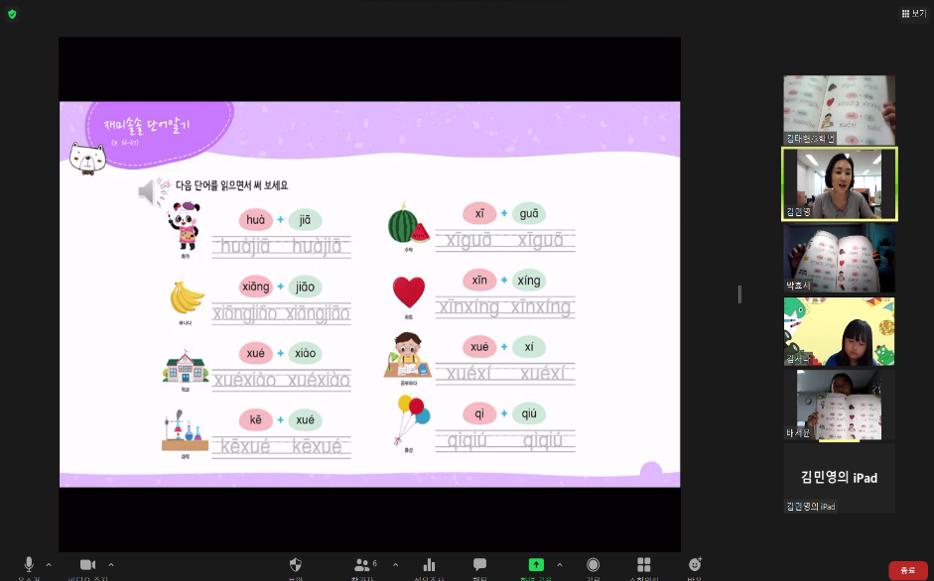
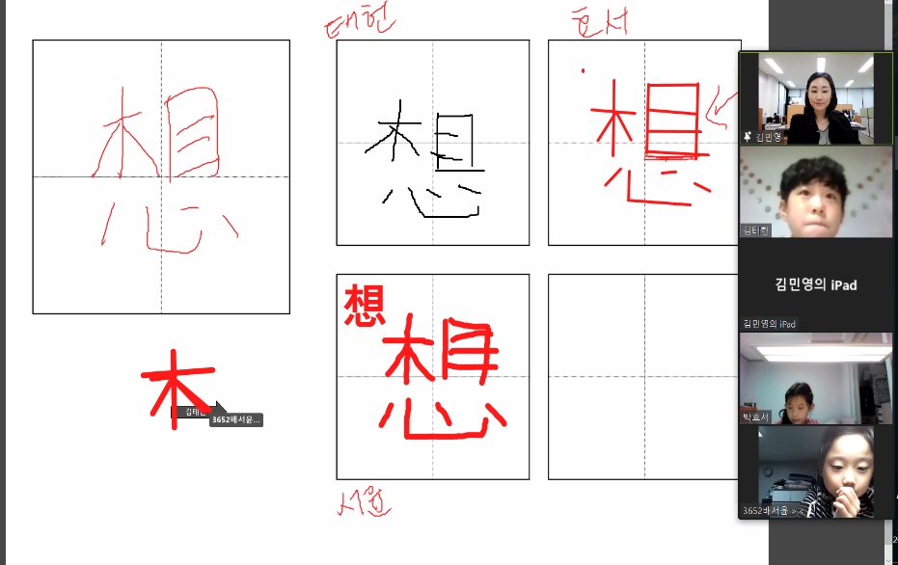
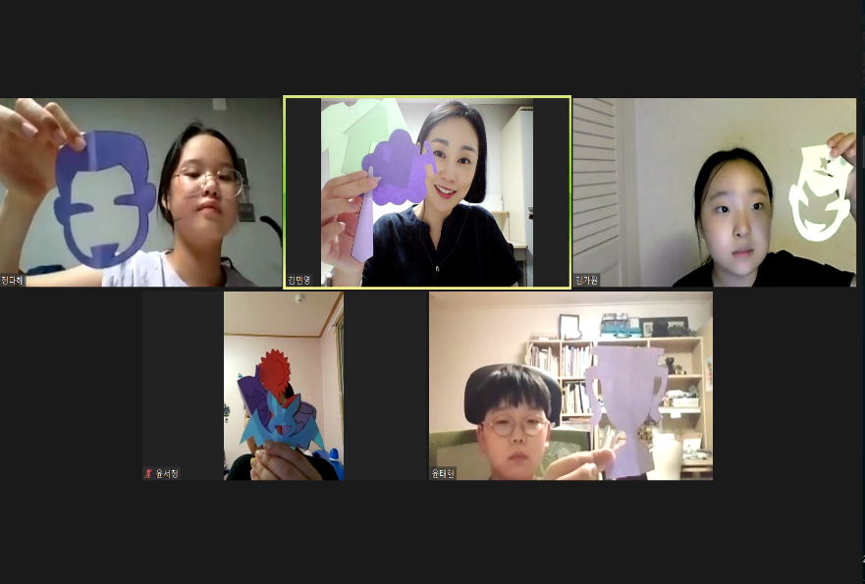
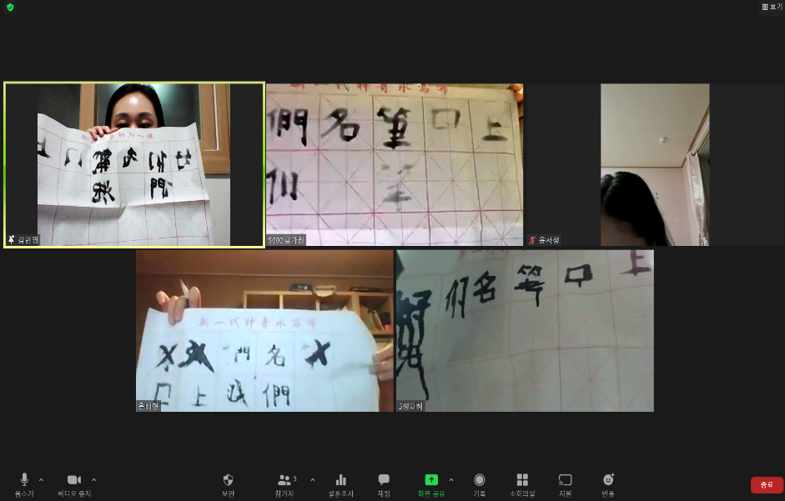
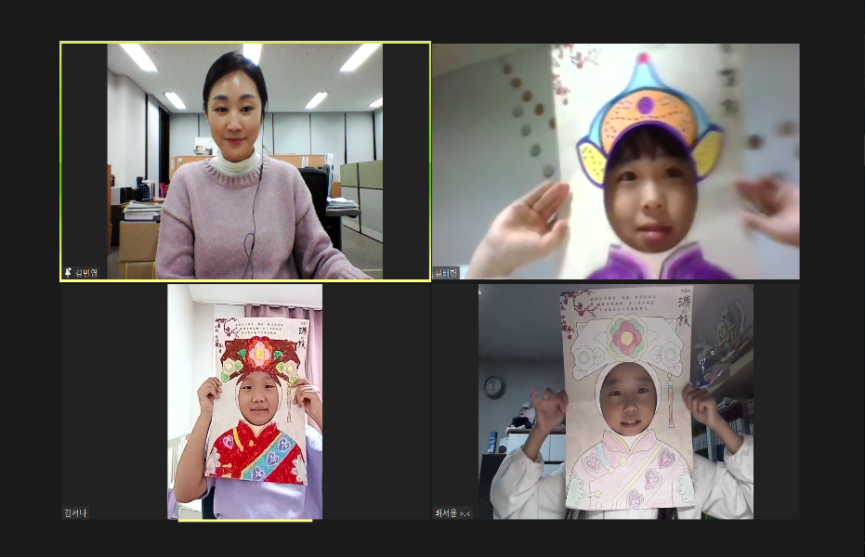
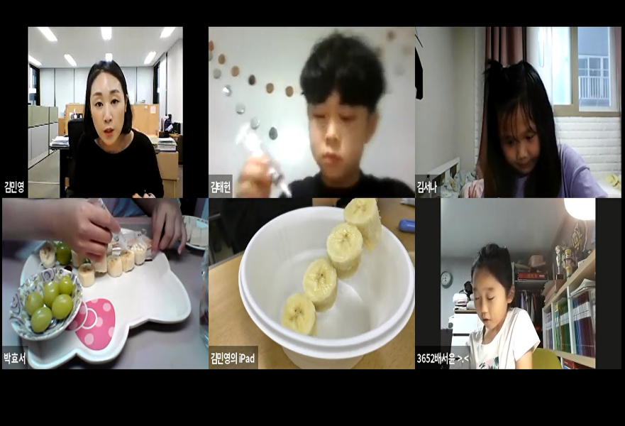
▶초등 중국어수업: 온라인 수업 사례(2021년)

Slide 28
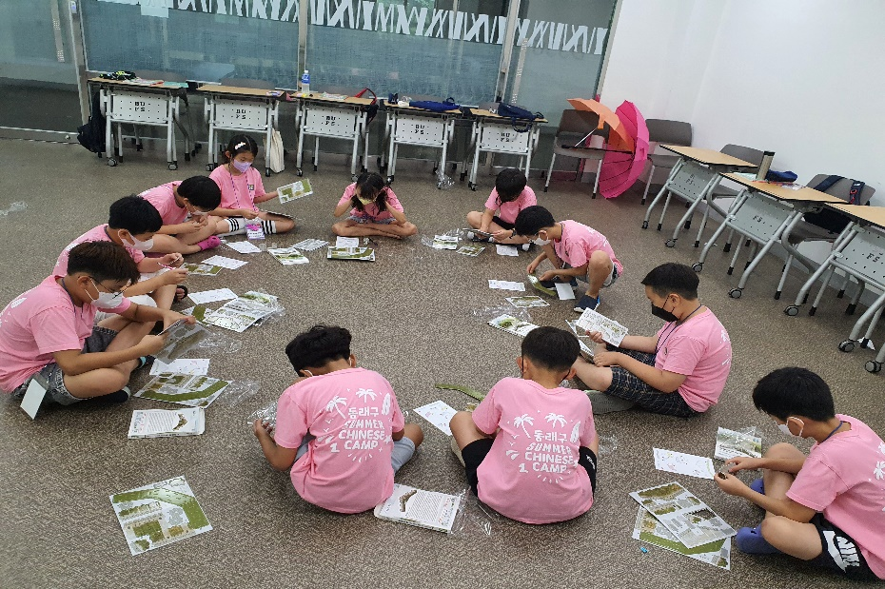
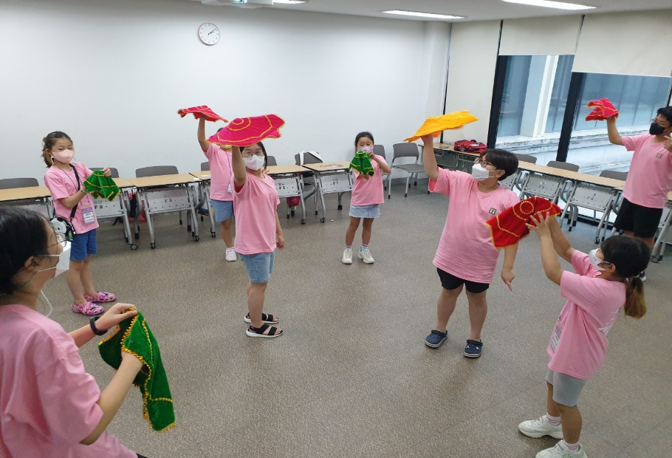
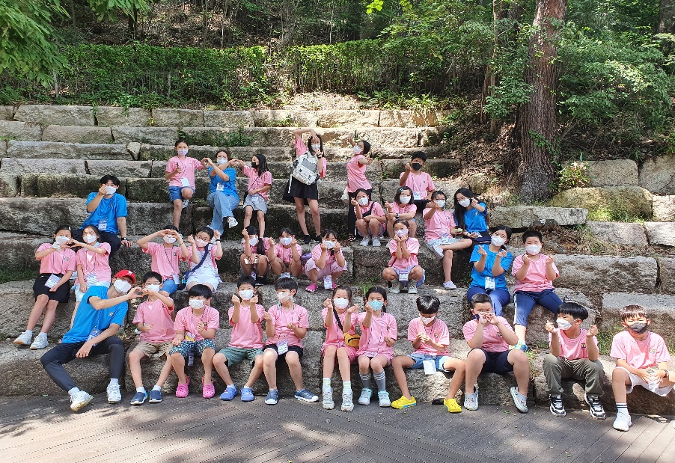
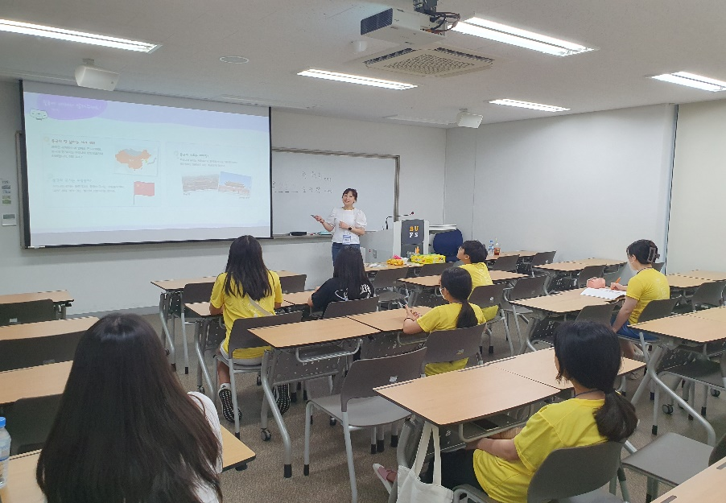
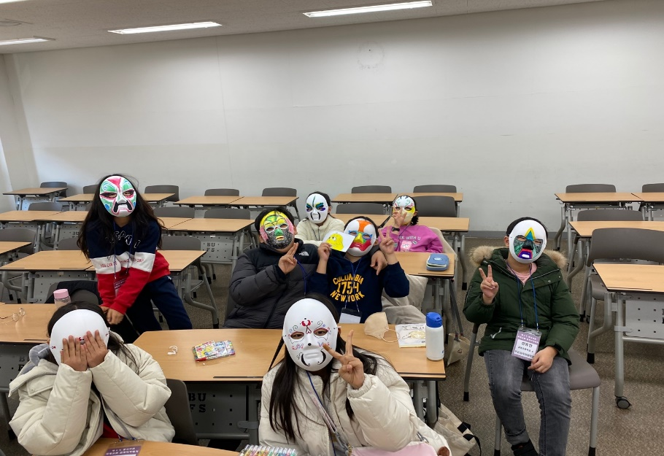
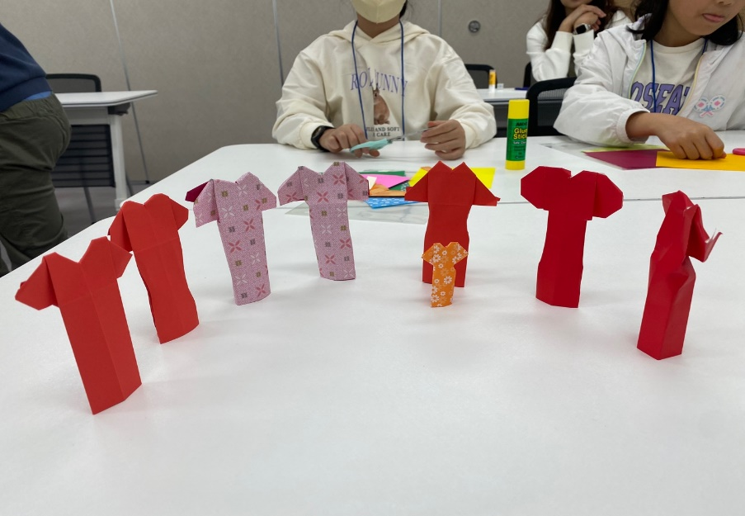
▶초등 중국어수업: 온•오프라인 수업 사례(2022년, 2023년)

Slide 29
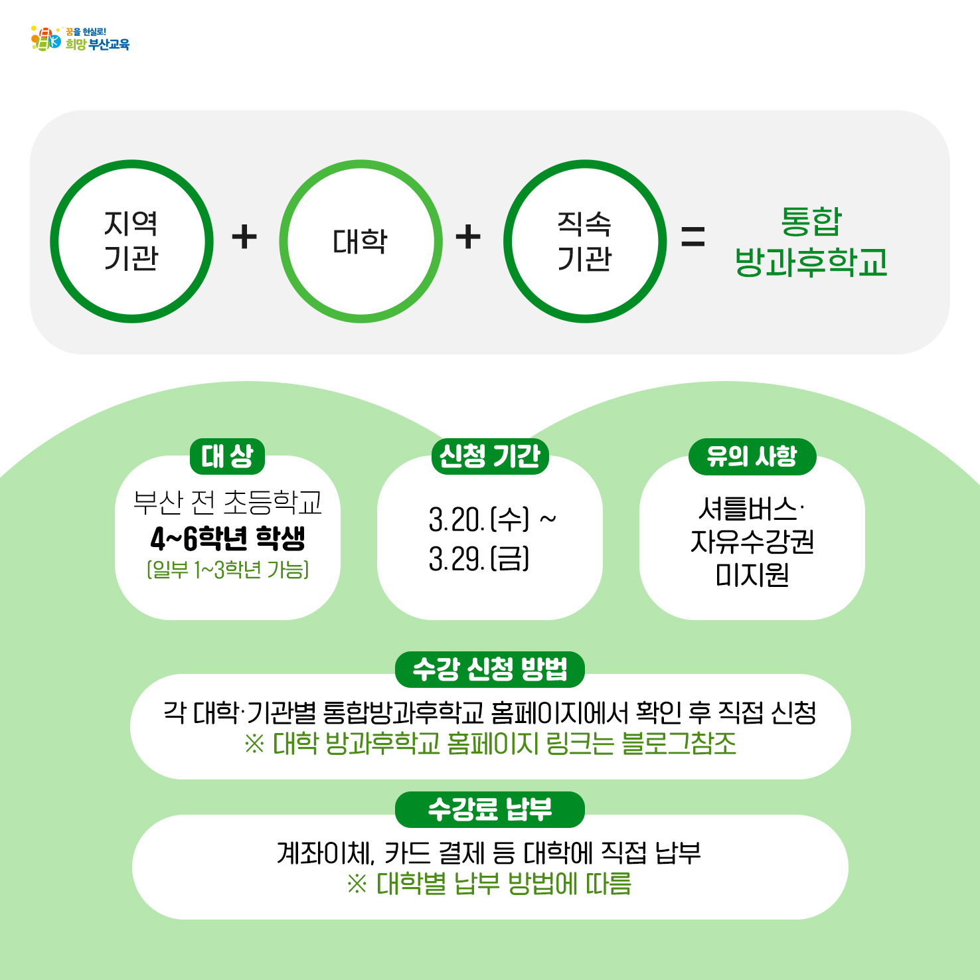
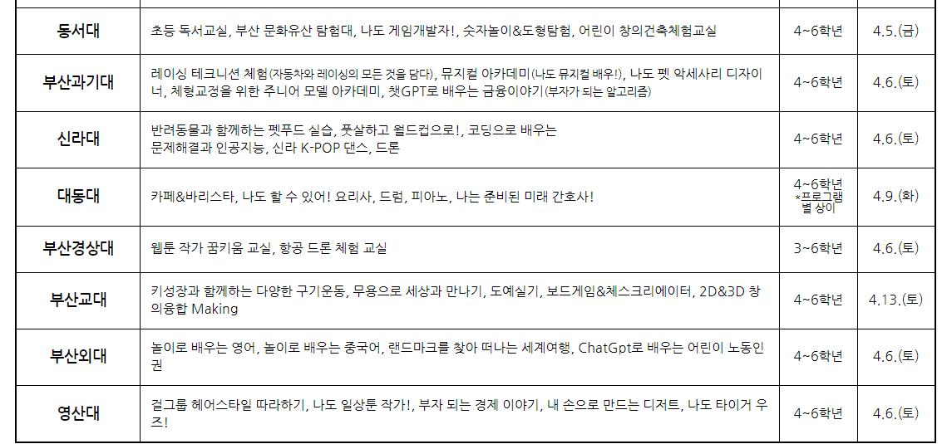
▶’방과후학교’를 넘어서 ‘통합방과후학교’(2024년)

Slide 30
’경험’
미래를 선택하는
‘밑거름’

Slide 31
원어민중국어보조교사
활용
초청 •
활용: 충분히 잘 이용함

Slide 32
<참고자료>
CPIK 사전연수 책
CPIK 길라잡이
교육통계서비스(https://kess.kedi.re.kr/index )
https://kess.kedi.re.kr/mobile

